Slide 1
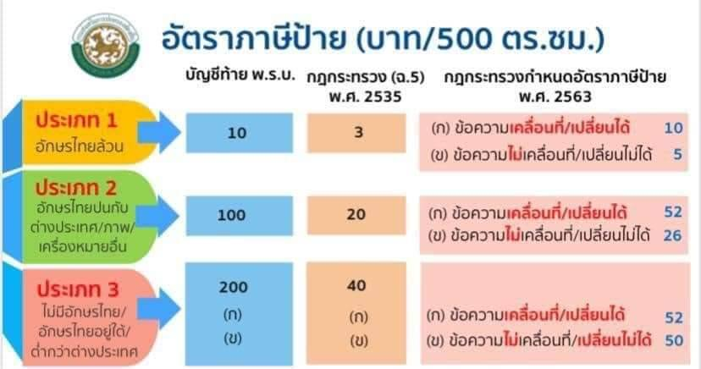
กองคลัง
จดหมายข่าว
องค์การบริหารส่วนตำบลตาเนิน อ.เนินสง่า จ.ชัยภูมิ...
อัตราการจัดเก็บ ภาษีป้าย

Slide 2
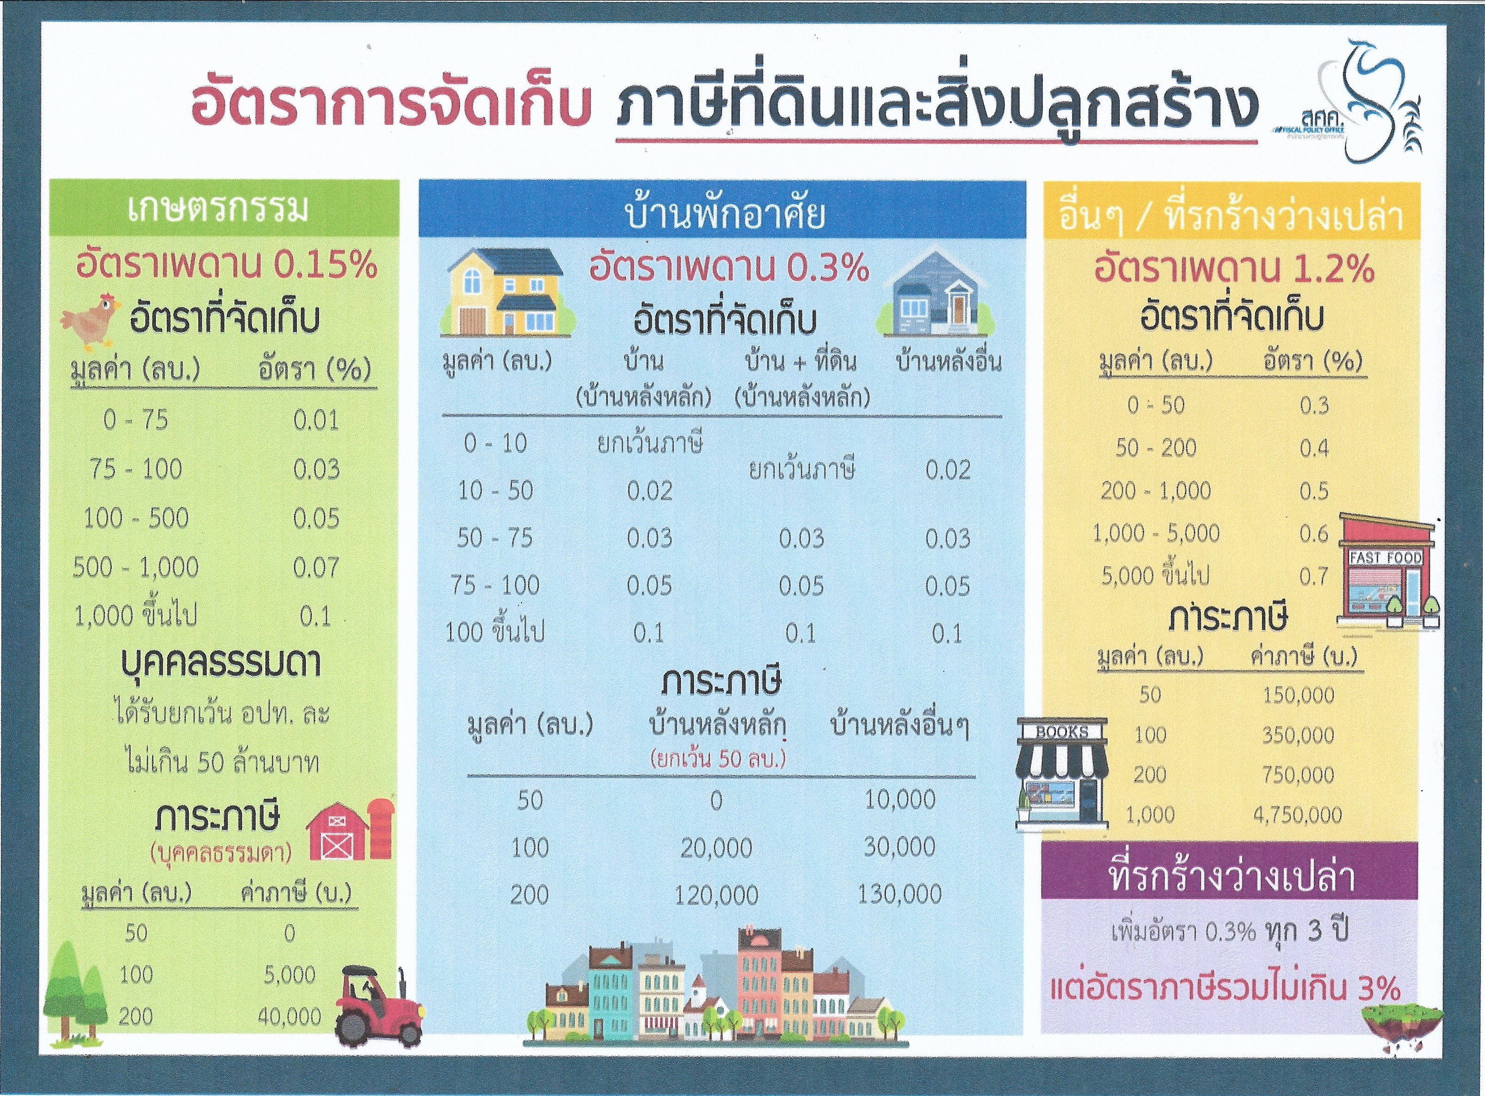
จดหมายข่าว
กองคลัง
องค์การบริหารส่วนตำบลตาเนิน อ.เนินสง่า จ.ชัยภูมิ..
อัตราการจัดเก็บ ภาษีที่ดินและสิ่งปลูกสร้าง
ตามลักษณะการใช้ประโยชน์

